Slide 1
Flight Delays and Cancellations
Efectuat: Bumbac Petru

Slide 2
Introducerea
Călătoriile aeriene au devenit o parte esențială a vieții noastre, oferindu-ne acces rapid la destinații din întreaga lume. Cu toate acestea, odată cu creșterea volumului de zboruri și complexitatea rețelelor de transport aerian, întârzierile și anulările au devenit o preocupare majoră. Aceste probleme pot avea un impact semnificativ asupra vieților noastre, indiferent dacă suntem călători sau operatori aerieni.

Slide 3
Introducerea în problemă
În prezent este foarte greu de ales o companie aeriana pentru a calatori sau a parcurge o distanta mare in timp cel mai scurt. Cea mai mare problema este anularea sau amânarea zborului în baza de anumite condiții cum ar fii calamitățile naturale sau motivile tehnice sau de securitate.

Slide 4
Challenge-uri
Alegerea celei mai bune companii aeriene pentru a evita întârzierile zborurilor.
Prezicerea amânări sau anulări zborului în baza calamităților.
Crearea Top-ului companii aeriene cu cea mai mare frecvență de anulare sau amânarea a zborurilor.
Analiza datelor privind întârzierile și anulările de zboruri pentru a identifica tendințele și modelele.
Determinarea dacă sezonul influențează asupra întârzierile și anulările de zboruri.
Determinarea dacă zborurile lungi (intercontinentale) sunt mai multe executate decât cele scurte (locale).
Zborurile cu capacitate mai mare de pasageri sunt mai puțin anulate de cât cele mai mici.

Slide 5
MoTIVAȚIE
Această analiză este importantă din cauza a 3 motive simpli. Informarea, Planificare, Analiza datelor.
Informarea: Oferă posibilitatea de a crea o viziune clară asupra fiecărei companiei aerenie.
Analiza datelor: În baza datelor putem crea o viziune-opinie față de o anumită companie.
Planificarea: În baza datelor de informare putem planifica planul de acțiunii.

Slide 6
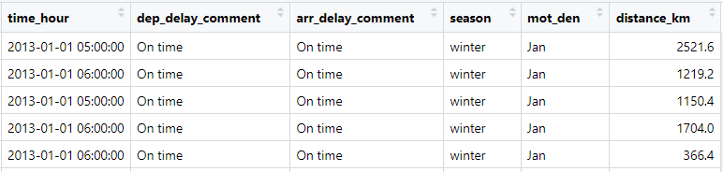
Setul de date
Setul de date "nycflights13" oferă o gamă variată de date legate de zboruri, inclusiv informații despre aeroporturi, liniile aeriene, rutele de zbor, întârzierile zborurilor și multe altele. Cum ar fii carateristicile aeronavei, condițile meteorologice. Setul de date conține 5 tabele de date care sunt: airlines, planes, airports, flights, weather.
Pregătirea datelor
Datele au fost pregătite după următori pași: 1.Excluderea valorilor NA(not avaibile). 2. Gruparea sau filtrarea datelor în noi tabele. 3.Transformarea valorilor Miles în Km 1miles = 1.6 km. 4.Adaugarea noilor coloane ca exemplu season(anotimpul). 5. Atribuirea lunei(denumirea) și anotimpul în fucție de data înregistrări. Atribuirea noilor caracteristici.

Slide 7
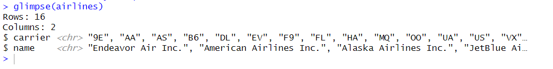
Tabelul airlines
Figura 1. Vizualizarea airlines
În figura 1 de mai sus puetm vizualiza tabelul conține informații despre indentificatorul companiei aeriene și denumirea acesteia.

Slide 8
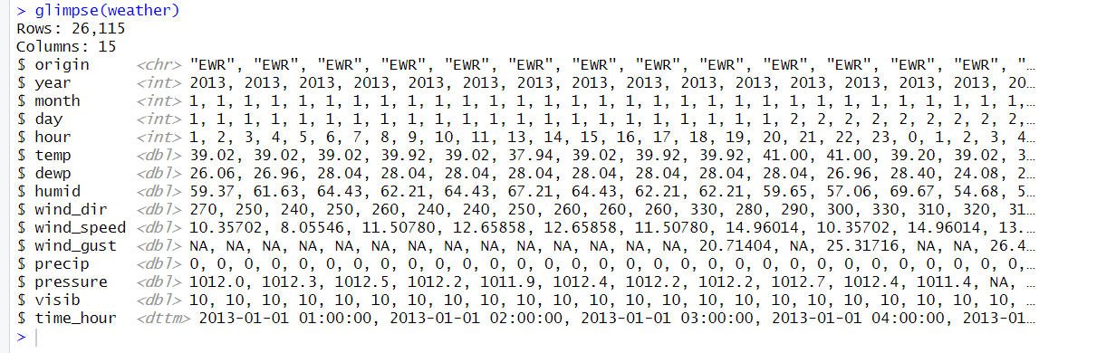
Tabelul weather
Figura 2. Vizualizarea weather
În figura 2 de mai sus puetm vizualiza tabelul conține informații despre temperatura, punctul de rouă, umiditate, direcția vântului, viteza vântului, rafalele de vânt, precipitațiile, presiunea, vizibilitatea și ora. Datele sunt înregistrate pentru fiecare oră, de la 1 ianuarie 2013 până la 31 decembrie 2013.

Slide 9
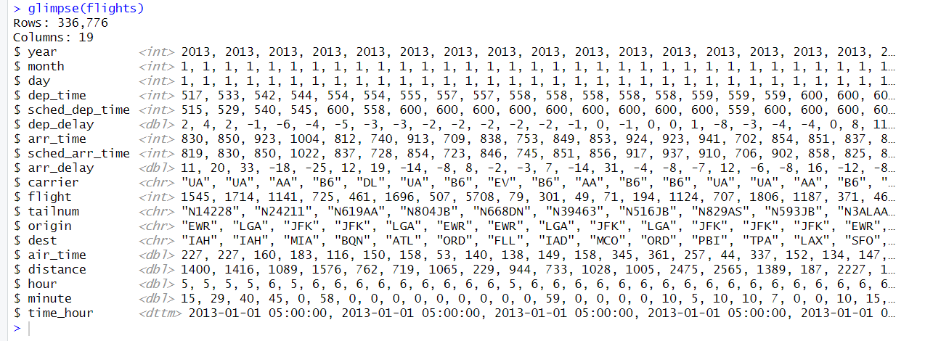
Tabelul flights
Figura 3. Vizualizarea flights
În figura 3 de mai sus puetm vizualiza tabelul conține informații despre fiecare zbor executat în decursul unei perioade de timp, informație generală, țara de origine și destinație, distanța, timpul de zbor.

Slide 10
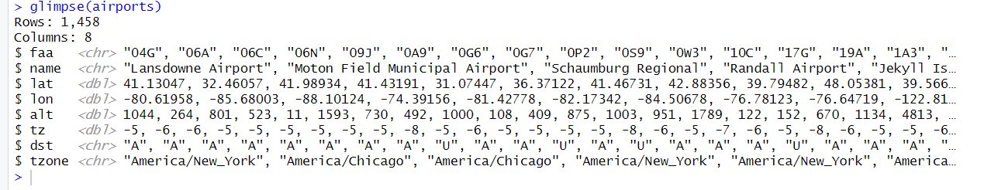
Tabelul airports
Figura 4. Vizualizarea airpots
În figura 4 de mai sus puetm vizualiza tabelul conține informații despre "faa", "name", "lat", "lon", "alt", "tz", "dst" și "tzone". Datele din tabel se referă la aeroporturi. De exemplu, primul rând conține următoarele informații: codul aeroportului este "04G", numele aeroportului este "Lansdowne Airport", latitudinea este 41.13047, longitudinea este -80.61958, altitudinea este 1044, fusul orar este "America/New_York", iar ora de vară este "A".

Slide 11
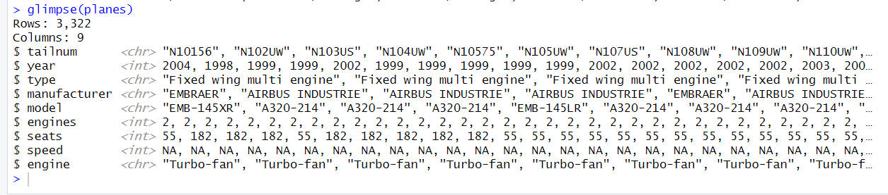
Tabelul PLANES
Figura 5. Vizualizarea planes
În figura 5 de mai sus puetm vizualiza tabelul prezintă numărul de coadă, anul, tipul, producătorul, modelul, motoarele, locurile, viteza și tipul de motor al diferitelor aeronave.Primul rând arată că aeronava cu numărul de coadă N10156 a fost fabricată în 2004 de Embraer, modelul EMB-145XR, are 2 motoare, 55 de locuri, o viteză de 531 mph, iar tipul de motor este Turbo-fan.

Slide 12
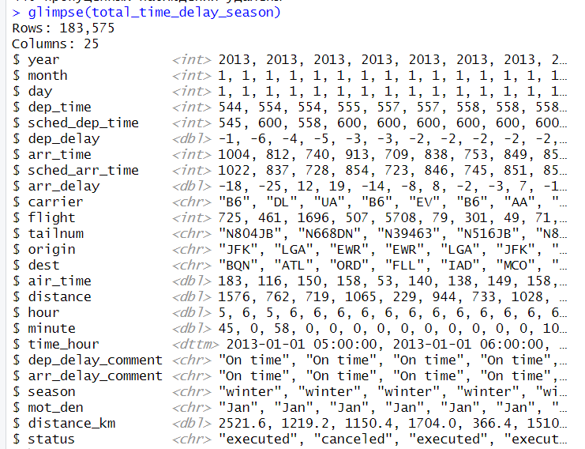
Tabelul total_time_delay_season
Figura 6. Vizualizarea tabel total_time_delay_season
În figura 6 de mai sus puetm vizualiza tabelul cu datele procesate și pregătite pentru lucrul ulterior.

Slide 13
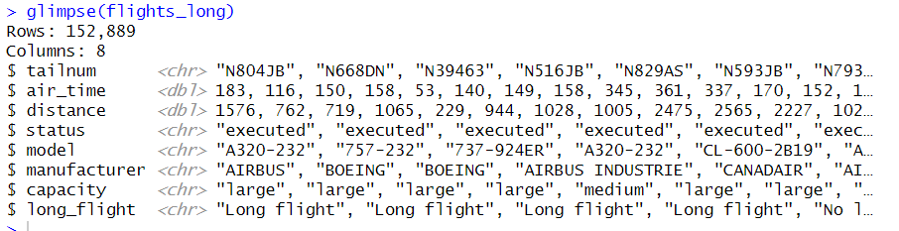
Tabelul flights_long
Figura 7. Vizualizarea tabel flights_long
În figura 7 de mai sus puetm vizualiza tabelul cu datele procesate și pregătite pentru lucrul ulterior.

Slide 14
Prezentarea setului de date prin intermediul diagramelor
Pentru a prezenta datelor sub formă de diagramă pentru început trebuie de pregătit și selectat datele cu care vom lucra pentru atingerea obiectivelor sau demonstrarea ipotezelor propuse anterior.
Pentru început vom procesa tabelul flights pentru început vom pregăti datele pentru procesarea ulterioară. În primul rând vom executa cleang-ul pentru data set-ul ales(excluderea valorilor Not Avaibile).

Slide 15
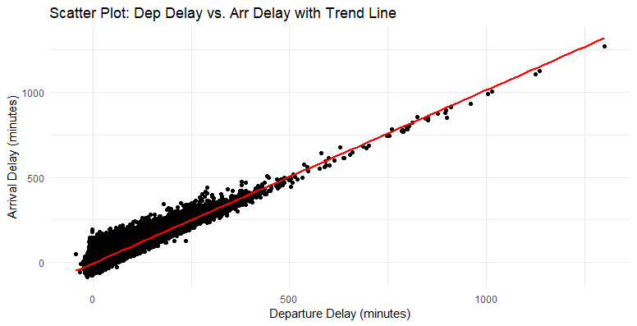
Figura 1. Dep_delay vs arr_delay
Figura 1 este un grafic de dispersie cu o linie de tendință, ilustrând relația dintre întârzierea la plecare și întârzierea la sosire, pentru zborurile de avion., Punctele de date sunt răspândite pe tot graficul, existând o corelație pozitivă clară între întârzierea la plecare și întârzierea la sosire, indicată de tendința ascendentă a punctelor de date. Linia de tendință de culoare roșie reprezintă această corelație

Slide 16
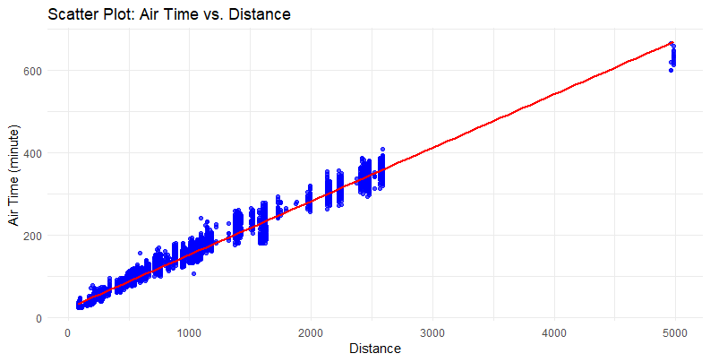
Figura 2. Air time vs Distance
În figura 2 de mai sus este un grafic de dispersie care arată relația dintre timpul de zbor (Air Time) și distanța de zbor (Distance). Punctele albastre reprezintă zboruri individuale, iar relația dintre cele două variabile este evidentă; pe măsură ce distanța crește, și timpul de zbor tinde să crească. Această relație este subliniată de linia de trend roșie care se întinde de-a lungul punctelor de date, sugerând o corelație pozitivă între distanță și timpul de zbor.

Slide 17
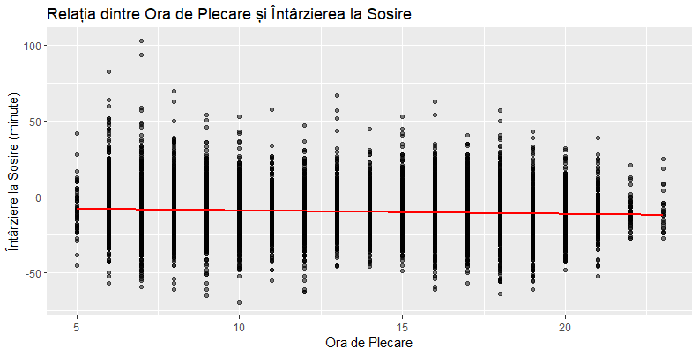
Figura 3. Ora de plecare și întârzierea la sosire
În figura 3 de mai sus putem observa scatter plot prezintă o analiză a relației dintre "Ora de Plecare" și "Întârzierea la Sosire". Pe axa verticală este afișată "Întârzierea la Sosire" în minute, cu valori variind de la aproximativ -50 la peste 100 de minute. Majoritatea punctelor par să fie concentrate în jurul liniei de zero, ceea ce indică faptul că multe plecări au avut întârzieri minime la sosire. Există, de asemenea, câteva valori atipice care indică întârzieri semnificative. Liniile verticale indică distribuția întârzierilor pentru fiecare oră specifică de plecare. Linia roșie orizontală este măsura centrală de tendință.

Slide 18
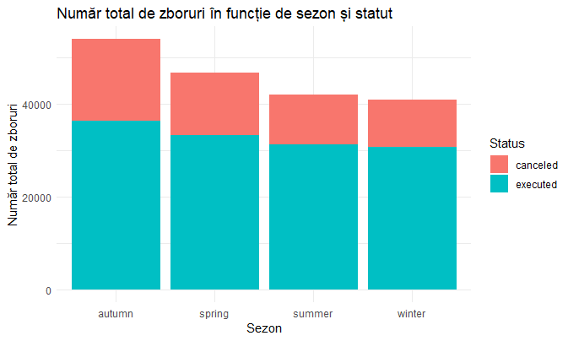
Figura 4. Numărul de zboruri în funcție de sezon
În figura 2 de mai sus putem vizualiza diagrama de tip Bar care ne relatează zborurile în funcție de sezon câte zboruri sau fost executate și anulate din numărul total de zboruri

Slide 19
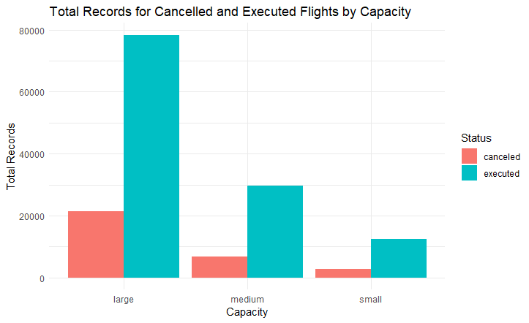
Figura 5.Tipul aeronavei în funcție de statut
În figura 5 de mai sus această diagramă este un grafic cu bare intitulat "Total Records for Cancelled and Executed Flights by Capacity", care se referă la înregistrările totale pentru zboruri anulate și executate în funcție de capacitatea avioanelor. Graficul clasifică zborurile în funcție de capacitate în trei grupuri: mare, mediu și mic. Pentru fiecare categorie, există două bare reprezentând starea zborurilor: una pentru zborurile anulate (colorate în roșu) și alta pentru zborurile executate (colorate în albastru-verzui).

Slide 20
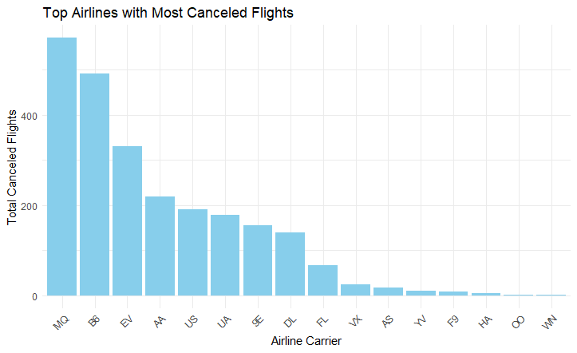
Figura 6. Top aero-companii cu cea mai mare rată de anulări
În figura 6 de mai sus putem vizualiza diagrama de tip Bar care ne relatează despre topul aero-companii cu cea mai mare rată de anulări.

Slide 21
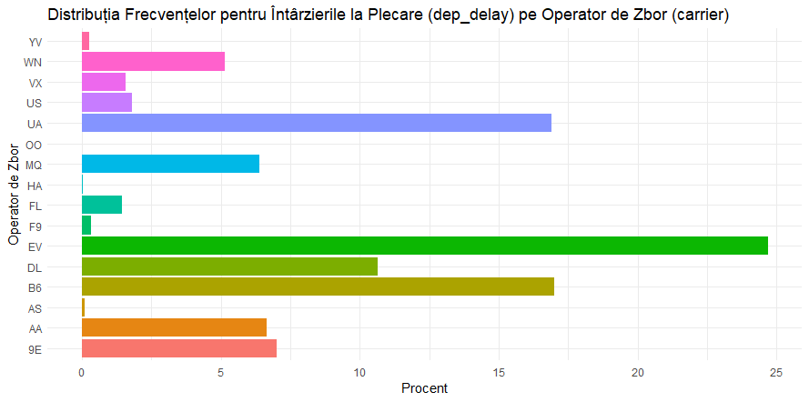
Figura 7. Top aero-companii cu cea mai mare rată de întârzieri
În figura 2 de mai sus putem vizualiza diagrama de tip Bar care ne relatează zborurile în funcție de sezon câte zboruri sau fost executate și anulate din numărul total de zboruri

Slide 22
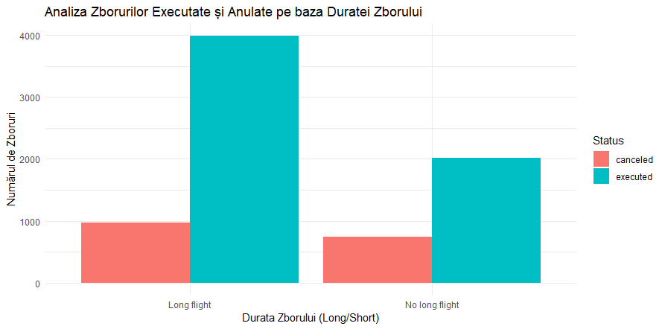
Figura 8. Analiza pe durata de zbor
În figura 8 de mai sus putem vizualiza diagrama de tip Bar care ne relatează despre zborurile de lungă durată și cele de scurtă durată.

Slide 23
Modele
Tipul de model | Eroarea medie pătrată | Rezultatul
Regresie logistică | 8699,73 | 0,98
Regresia liniară | 270,95 | 0,57
Random forest | 143,98 | 0,92

Slide 24
Obervasații
Această cercetare furnizează o înțelegere detaliată a problemelor legate de întârzierile și anulările zborurilor, aducând beneficii atât pasagerilor, cât și operatorilor de zbor. În ciuda limitărilor, rezultatele contribuie semnificativ la literatura de specialitate și oferă baza pentru cercetări viitoare. Implementarea unor strategii informate de aceste constatări poate duce la o îmbunătățire semnificativă a experienței călătorilor și eficienței operaționale în industria aviatică.

